Slide 1
(리뉴얼 사이트 명) Web Site 톤 & 매너 (Tone & Manner) : 한하은
POSITIONING MAP
TYPE
COLOR
KEY WORD

Slide 2
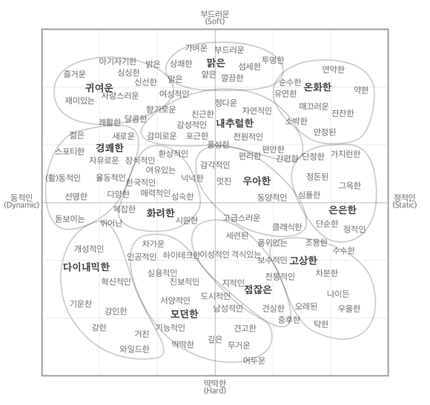
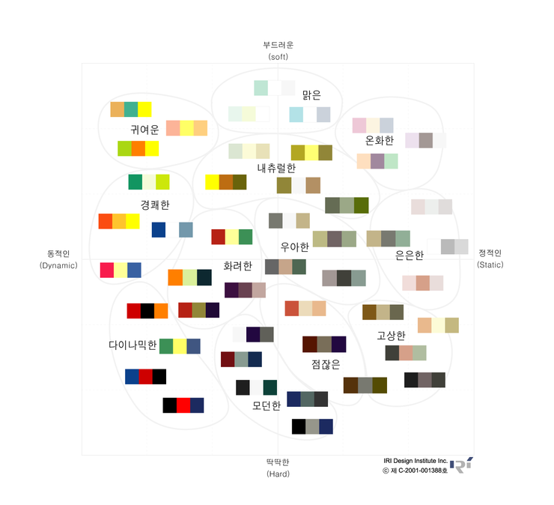
포지셔닝 맵 1 (형용사 이미지 공간 )

Slide 3
포지셔닝 맵 2
포지셔닝 맵 3
단순한
기능적
클래식한
모던한
마니아적
대중적
화려한
정서적

Slide 4
KEY WORD 도출
Key word1 : 활동적인
Key word2 : 자유로운
항공사, 여행에 맞게 ‘활동적인’ 자유로운’ 을
키워드로 선정했습니다.
TYPE
COLOR
Noto Sans
Light, Medium, Bold
#0095DA강조
#E6E7E8
보조
#1E409A
주조
Noto sans kr
Thin, Light, Regular, Bold, Black
#8BC53F강조

